Slide 1
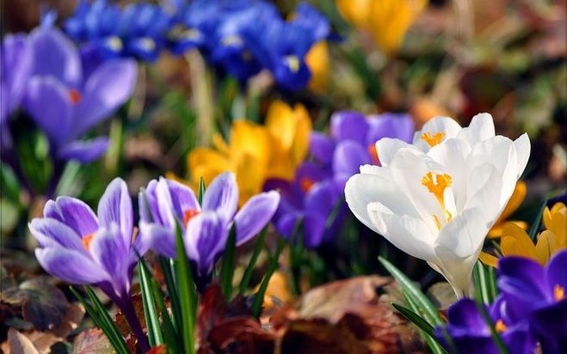
Природы дивная краса…
Красота растений

Slide 2
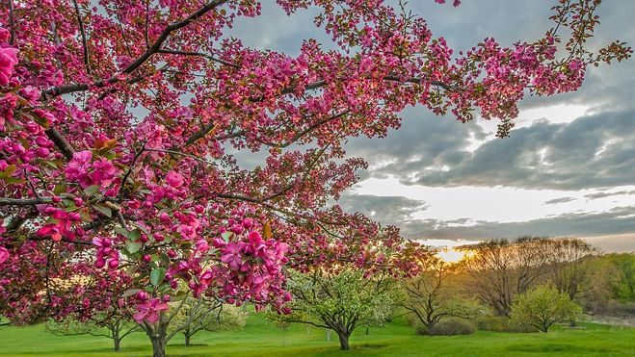
Самые красивые растения конечно же весной. Когда деревья распускают молоденькие зеленые листочки, когда от листвы идет ни с чем не передаваемый запах свежести, когда деревья покрываются цветами и драят нам волнующее ощущение чуда.

Slide 3
И первые весенние цветы не отстают от своих старших братьев.

Slide 4
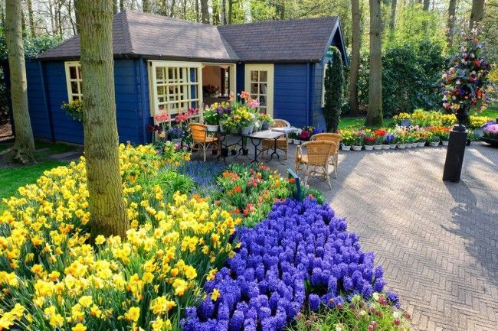
Летом растений конечно же больше, и к их красоте не успеваешь привыкнуть, но весенние цветы самые прекрасные.

Slide 5
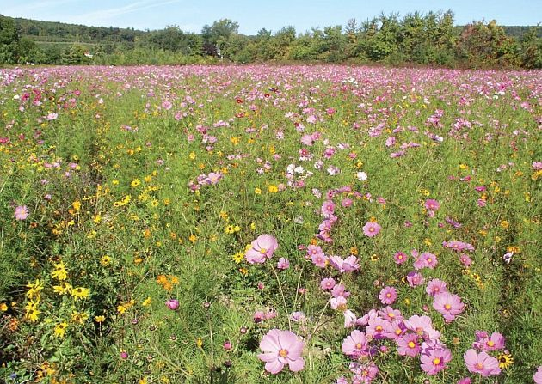
Меня восхищают бесконечные луга, которые под солнцем переливаются разнотравьем, которые живут своей жизнью, и в которые так приятно упасть и думать о вечном.

Slide 6
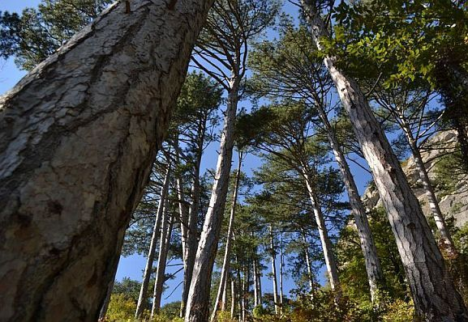
Меня восхищают исполинские сосны и робкие березки.

Slide 7
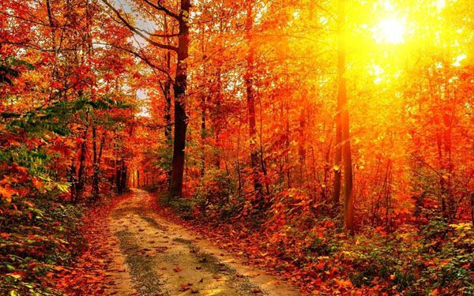
А осенью природа раскрашивает растения совсем в другие цвета - золото и пурпур.

Slide 8
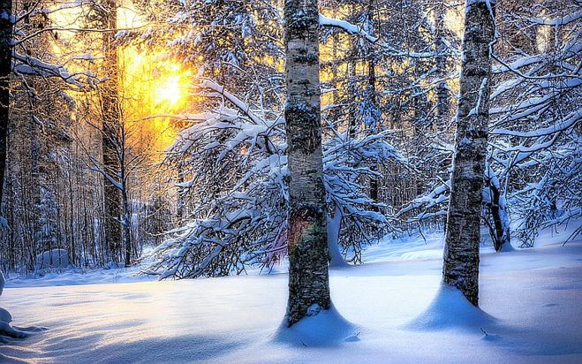
И даже зимний лес по своему прекрасен и величествен.

Slide 9
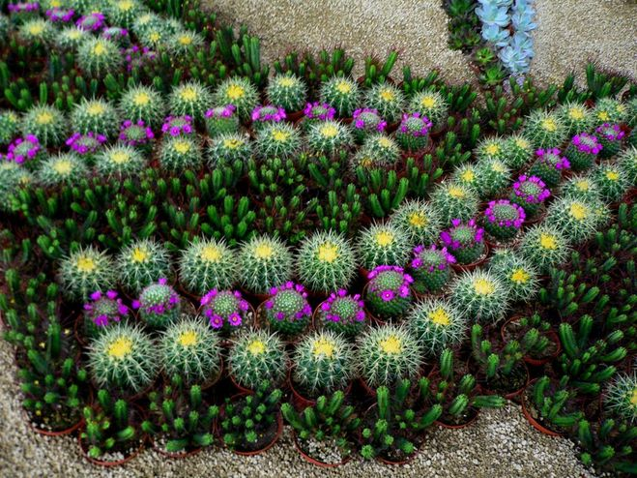
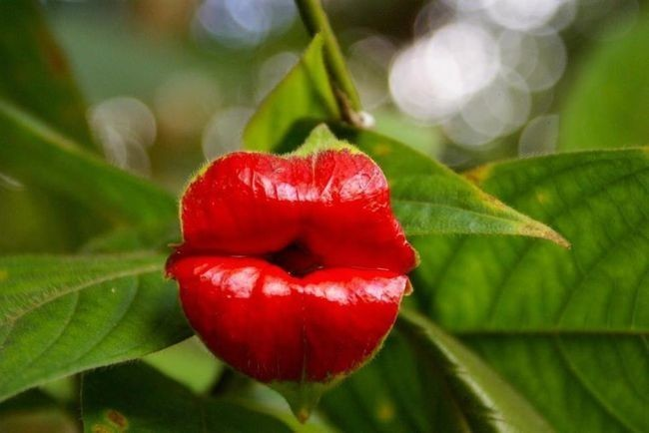
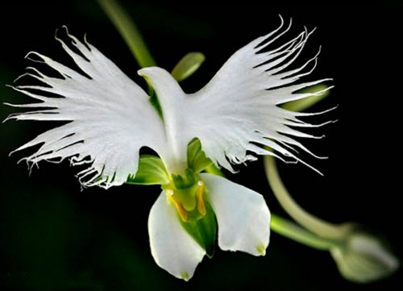
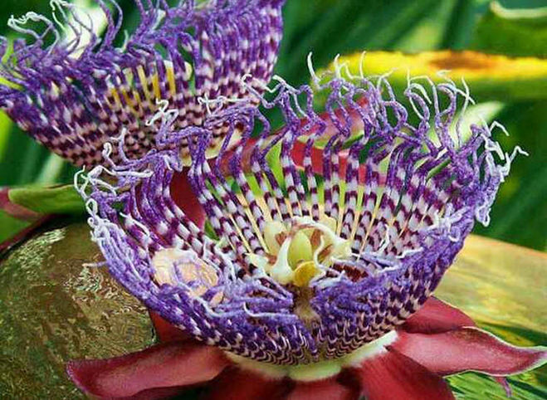

Slide 10
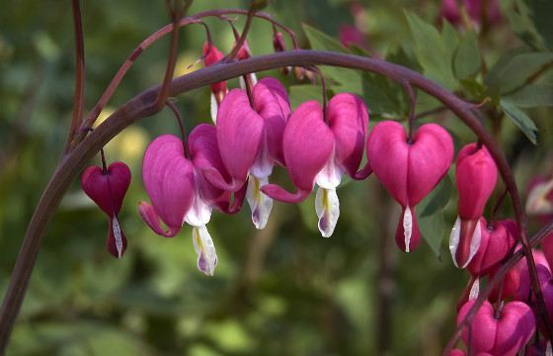
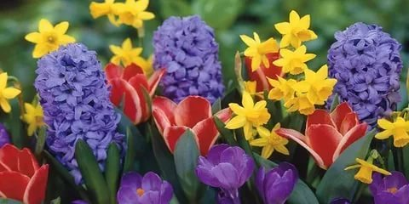
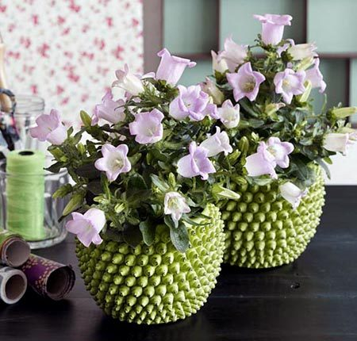
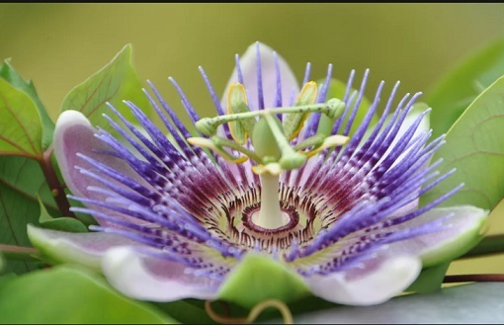

Slide 11
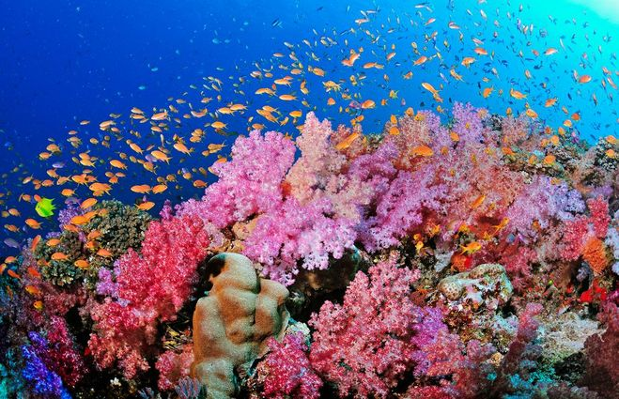
Ну а водоросли - это в вообще отдельный мир, разнообразие и красота этих низших растений поражает: Их даже можно в подобных случаях подводными цветами назвать!

Slide 12
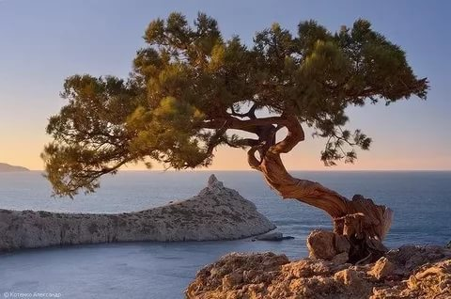

Slide 13
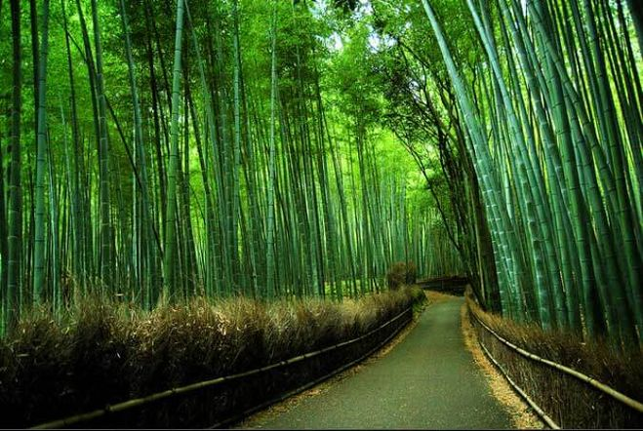
Но в этом можно не согласиться, бамбук тоже по своему красивое растение

Slide 14
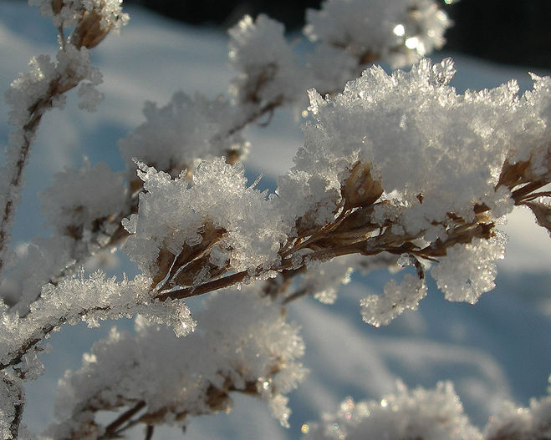
Зимой в России, мало что цветет, так как зимы суровые и холодные. Однако на мой взгляд, прекрасными являются растения, которые находятся в зимней спячке и при этом, еще и являются лечебными и это полынь и облепиха.

Slide 15
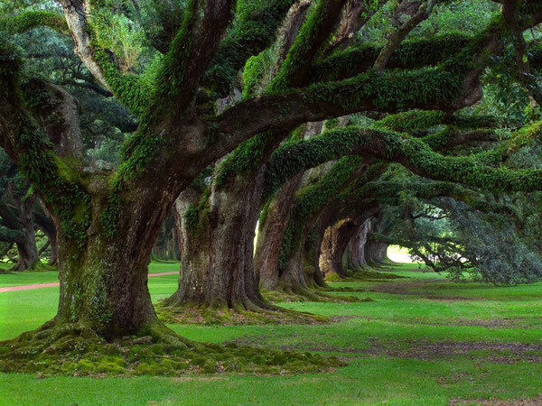
Красота растений проявляется не только в их аромате, но и в том как они выглядят, их изгибы, как у ветвей векового дуба

Slide 16
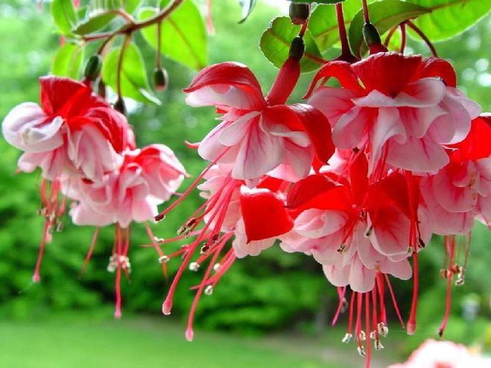
Но по настоящему красота проявляется в цветах, чья форма, раскраска и комбинация у некоторых растений выглядит весьма декоративно и полностью оправдывают своё предназначение - привлекать внимание

Slide 17
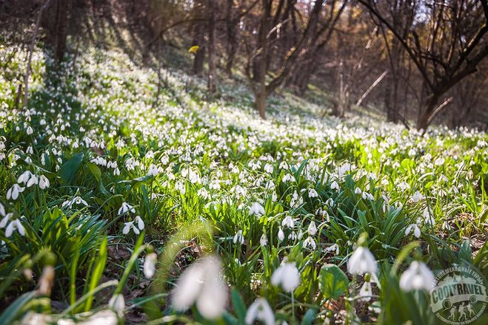
Подснежники

Slide 18
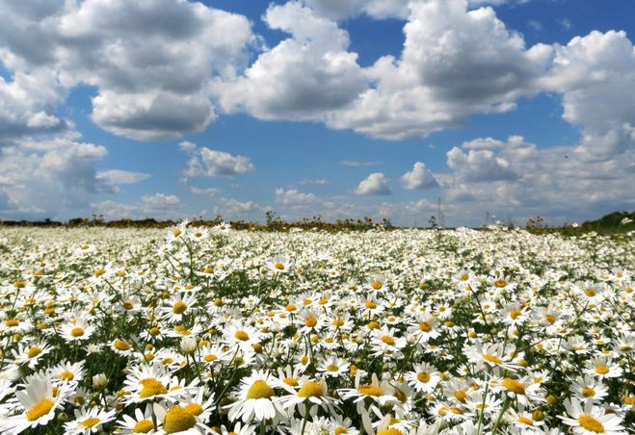
Ромашки

Slide 19
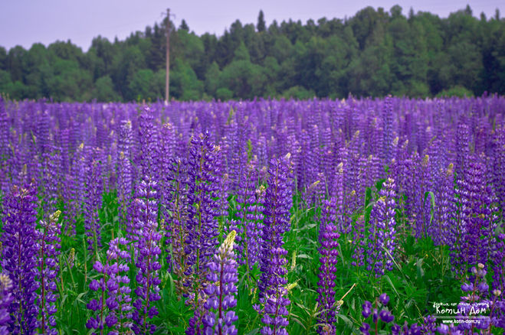
Люпина

Slide 20
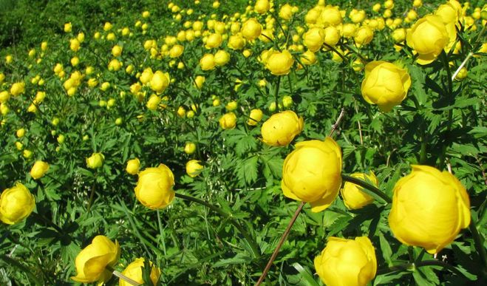
Купальница

Slide 21
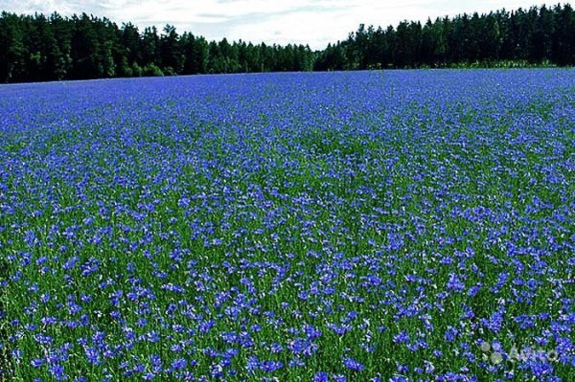
Васильки

